Slide 1
웹사이트 크롤링 기반 맞춤법 검사 프로그램
백준호
bemodesty306@naver.com 01057366500
최민석
minseok0616@naver.com 01025392177

Slide 2
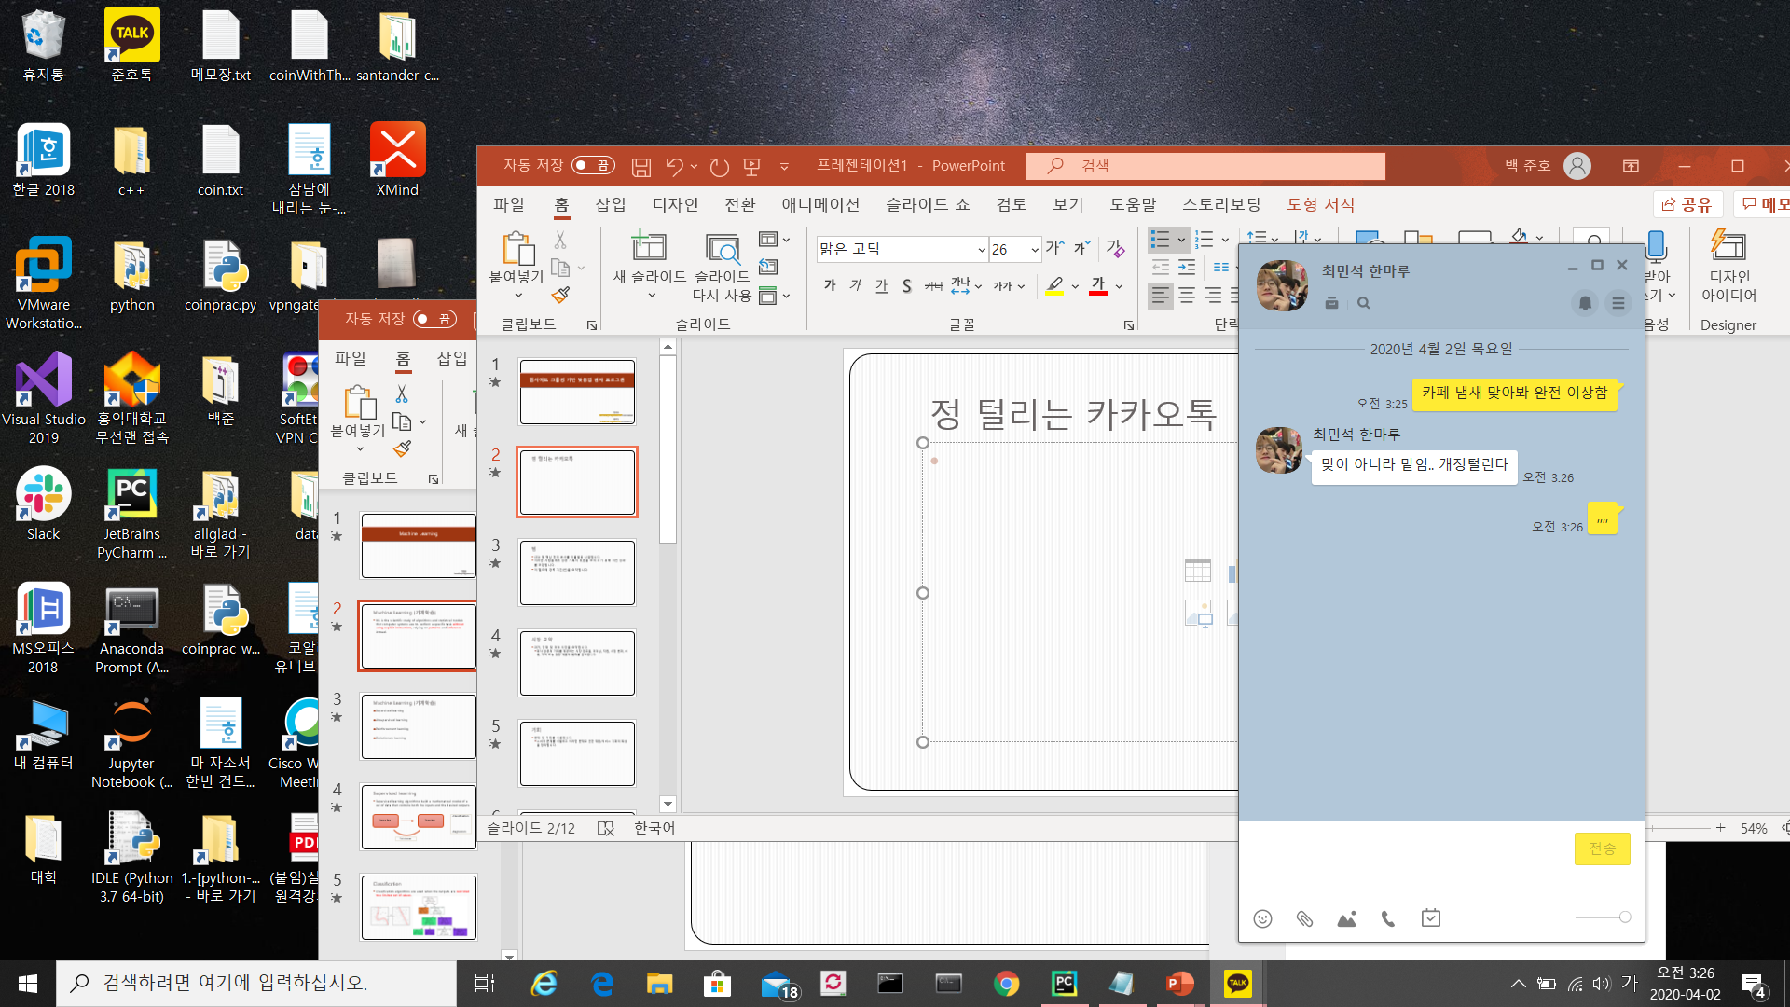
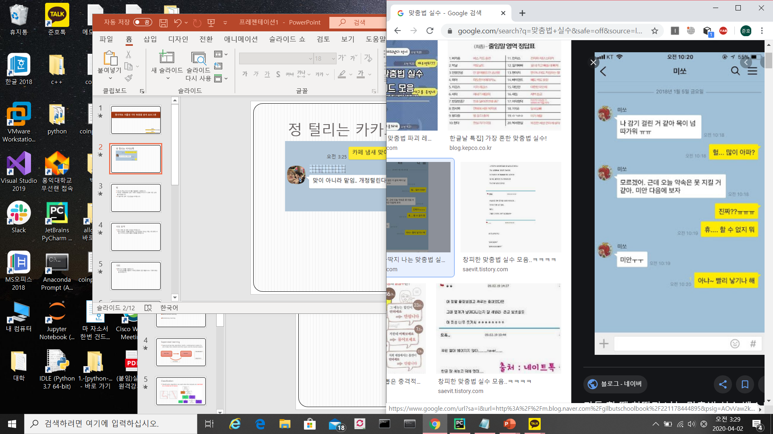
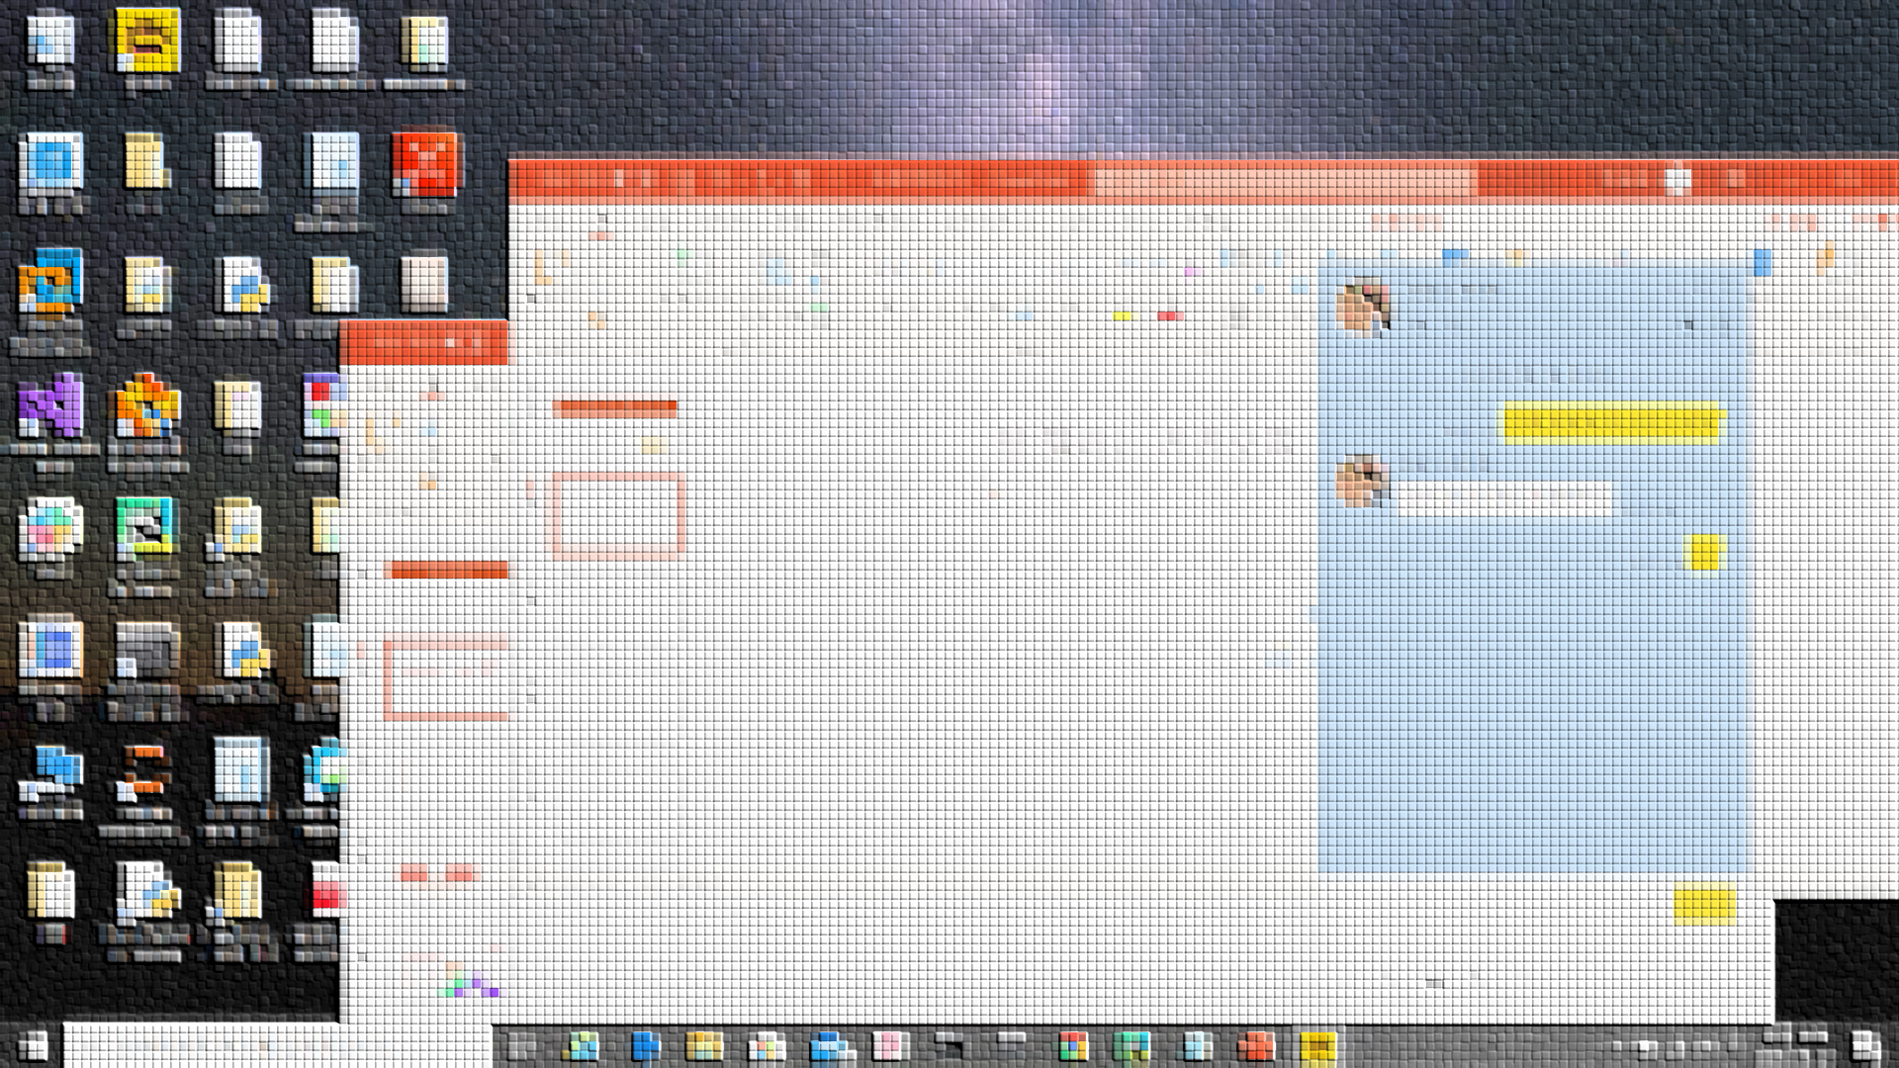
정 털리는 카카오톡

Slide 3
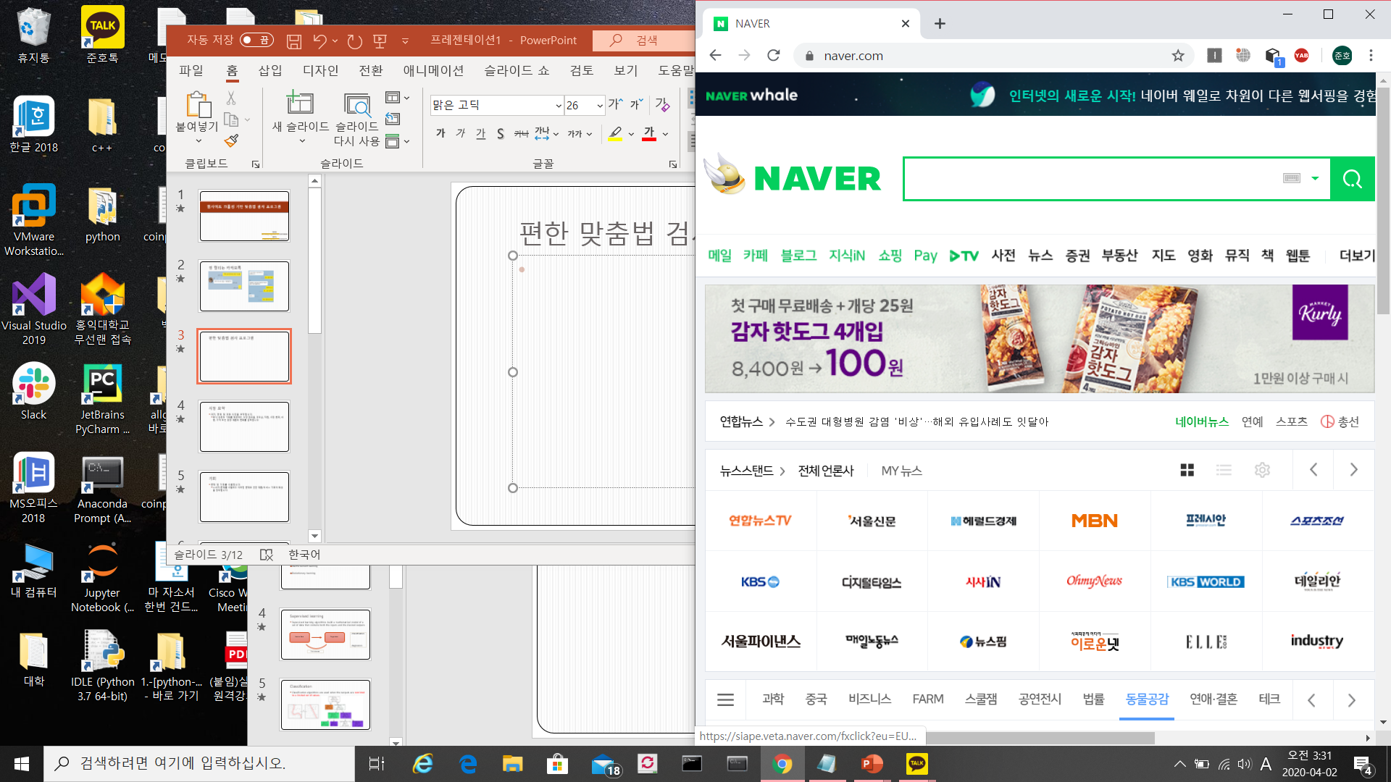
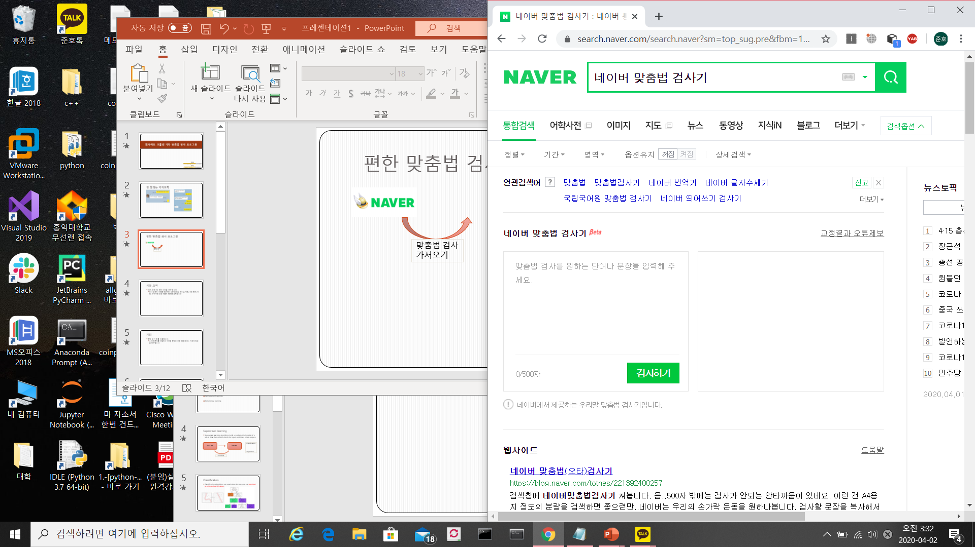
편한 맞춤법 검사 프로그램
검사 프로그램
화면 출력!
맞춤법 검사 가져오기
단축키를 활용하여 간편하게 검색
PC 메신저 화면 사용에 방해 x

Slide 4
진행단계 요약
1. 네이버 웹사이트 크롤링을 활용한 문장 판독 (o)
2. 키보드 입력 감지 모듈을 활용한 단축키 설정
3. 모니터에 오류 문장을 출력하기 위한 GUI
4. exe실행 파일로 최종 개발

Slide 5
기회
문제 및 기회를 식별합니다.
소비자 문제를 식별하고 이러한 문제로 인한 제품/서비스 기회의 특성을 정의합니다.

Slide 6
비즈니스 개념
회사의 기반이 되는 주요 기술, 개념 또는 전략을 요약합니다.

Slide 7
경쟁 제품
경쟁 제품을 요약합니다.
귀사의 경쟁적 우위에 대해 간단히 설명합니다.

Slide 8
목표 및 목적
5개년 목표를 나열합니다.
5개년 목표를 달성하기 위한 측정 가능한 구체적 목적을 명시합니다.
시장 점유율 목표를 나열합니다.
수익/이윤 목표를 나열합니다.

Slide 9
재무 계획
재무 모델 및 가격 책정 가정을 정의하는 포괄적인 재무 계획을 대략적으로 설명합니다.
이 계획은 향후 3년 동안의 예상 연간 판매량 및 수익을 포함해야 합니다.
여러 슬라이드를 사용하여 이 자료를 적절히 포함합니다.

Slide 10
자원 요구 사항
다음 리소스에 대한 요구 사항 목록:
인건비
기술
재무
유통
프로모션
제품
서비스

Slide 11
위험 및 보상
제안된 프로젝트에 따른 위험 요소 및 해결 방법을 요약합니다.
특히 자금을 구하고 있는 경우, 예상된 보상을 예측합니다.

Slide 12
핵심 문제
가까운 미래
즉각적이거나 단기적인 해결책이 필요한 중요한 결정 사항 및 문제를 식별합니다.
결정을 연기할 때 나타나는 결과를 명시합니다.
장기적
장기적인 해결책이 필요한 문제를 식별합니다.
결정을 연기할 때 나타나는 결과를 명시합니다.
자금을 구하고 있는 경우, 해결을 위해 재무 자원이 필요한 문제를 상세히 명시합니다.

